Slide 1
UI et UX mobile sensorielle
La sensorialité comme principe de construction d’une UI / UX orientée mobile

Slide 2
1. Le mobile, une expérience
sensorielle enrichie
Le 6ème, le 7ème et le 8ème sens…

Slide 3
Le mobile, une expérience sensorielle
enrichie
LE MOBILE : UNE EXPÉRIENCE SENSORIELLE ENRICHIE
2 types d’expériences utilisateurs : Mobile (itinérance) / Desktop (fixe).
Cf. stats baro numérique
L’adhésion de l’utilisateur s’effectue par la sensorialité du dispositif :
Notre « être » est composé de 5 sens. Notre expérience utilisateur digitale peut en utiliser 3 supplémentaires : la vue, le toucher, l’ouïe.
Mais notre corps perçoit 3 composantes supplémentaires :
L’équilibre, la proprioception et le temps qui passe que nous pouvons également mettre en pratique dans une UX digitale.
Les interactions avec les outils (tactiles) sont directes (sans intermédiaires) et immédiats
La disparition de la souris et du clavier et l’intégration du tactile enrichissent considérablement l’UX mobile VS l’UX desktop (clavier + souris)
Un rapport intime et émotionnel
Notre quotidien et nos émotions sont intimement mêlés à la pratique des outils digitaux mobiles. Il est aujourd’hui difficilement concevable de s’en séparer.
NB : UI : User Interface / Interface utilisateur
UX : User Experience / Expérience utilisateur
3

Slide 4
Le mobile, une expérience sensorielle
enrichie
Objectif :
« apprivoiser la sensorialité pour construire des interfaces mobiles en adéquation avec les perceptions humaines »
4

Slide 5
2. Un contexte d’utilisation dégradé
Encore et toujours...

Slide 6
2. Un contexte d’utilisation dégradé
UN CONTEXTE D’UTILISATION DÉGRADÉ
Différence entre une consultation fixe et mobile : le contexte de la pratique.
Desktop : Attentifs sur une chaise / grand écran
Mobile : En situation nomade avec une attention limitée et des parasites qui viennent troubler la consultation / écran réduit
Ce contexte « nomade et imprévisible », implique une dispersion de l’attention de l’utilisateur.
L’utilisateur va concentrer son attention sur plusieurs sources de signaux qui émanent de son environnement
Ex : Le bus va s’arrêter, un passager a un problème avec son ticket…
L’utilisateur ne va accorder qu’une partie de sa disponibilité au support.
Il est également important de prendre en compte la nature de l’être humain : « impatient, fainéant, distrait ».
Cette indisponibilité et cette nature font immerger la notion de « coût cognitif » : l'attribution de ressources attentionnelles à cette tâche.
6

Slide 7
2. Un contexte d’utilisation dégradé
Objectif 1 :
réduire le coût cognitif lié à la compréhension des UI
Objectif 2 :
engager l’utilisateur au travers de pratiques sensorielles intuitives
7

Slide 8
3. Interface et composition
d’une application
Ca veut dire quoi faire une app ???

Slide 9
3. Interface et composition d’une application
Pour comprendre notre métier de concepteur d’application, il faut comprendre comment elles sont composées :
Une interface graphique (UI ou GUI (graphical user interface))
Une expérience utilisateur et des principes ergonomiques (UX)
Des données de provenances différentes (cf. cours SI)
Du code informatique : sert le produit final, assemble les 3 couches précédentes et intègre une couche interactive supplémentaire
EN DETAILS

Slide 10
3. Interface et composition d’une application
L’INTERFACE GRAPHIQUE
GUI => Graphical User Interface
« Moyen visuel par lequel un utilisateur va interagir avec une solution informatique »
Qu’est-ce qu’une interface graphique ?
il s’agit d’un agencement complexe de différents blocs, superposés, juxtaposés, imbriqués dans une structure afin de créer une mise en page.
Chacun de ces blocs va accueillir du contenu d’origine textuel et graphique
Lorsque l’on travail la représentation graphique d’une interface on travaille l’UI :
« User Interface » => Design de l’interface utilisateur
NB : dans les années 70, le dialogue avec les interfaces s’effectuait par CLI « command line interface ». Il s’agit de lignes de commandes

Slide 11
3. Interface et composition d’une application
UNE EXPÉRIENCE UTILISATEUR ET DES PRINCIPES ERGONOMIQUES
Sous-entend 3 champs opératoires
Parcours et scénarisation des contenus
L’organisation d’un parcours utilisateur dans la consommation des contenus du site.
Cf . Arborescence web / wireframe
Un travail de « design » pour faciliter la compréhension des éléments de l’interface
Faire comprendre à l’utilisateur les possibilités d’interactions avec l’interface.
Le concept des affordances de James Jérome Gibson
Des principes ergonomiques
L’ergonomie physique : contraintes physiques d’utilisation du dispositif (tablette , téléphone…)
L’ergonomie organisationnelle : principes d’organisation de l’information, de tri
L’ergonomie cognitive, centrée sur l’homme, étude les processus mentaux (perception, attention, mémoire…) à l’œuvre lors d’interactions entre les utilisateurs et l’UI
Lorsque l’on travail sur l’expérience utilisateur, on parle de : « User Experience » => Design de l’experience utilisateur
NB : Lorsque la structure d’un site web s’adapte en fonction des différentes résolutions d’écran, on dit que le site est « responsive »
11

Slide 12
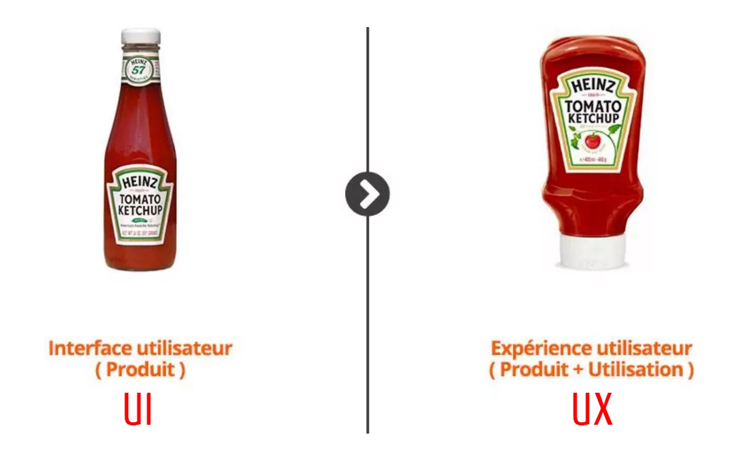
Approche centreé UI
Approche complète : UI / UX
12

Slide 13
3. Interface et composition d’une application
L’UI et l’UX, un conflit d’intérêt « d’entreprises »
(au sens large)
1. L’entreprise développe un produit
2. Le marketing promotionne ce produit -> « il faut le mettre dans l’app, dans la section produit »
3. Le graphiste conçoit, les wireframes, les maquettes graphiques
4. Le dev code le produit fini
CERTES : Les exigences du marketing sont remplies,
MAIS les attentes de l’utilisateur ne le sont pas pour autant...
13

Slide 14
4. La vue
L’approche sensorielle dominante

Slide 15
4. La vue
1. LES THÉORIES DE LA GESTALT
Une approche par « la psychologie des formes »
En allemand : gestalten « concevoir, agencer »
Il s’agit de psychologie cognitive : Les lois de Gestalt tentent d’expliquer comment notre cerveau perçoit le monde dans lequel nous vivons.
- Le cerveau cherche à simplifier le fonctionnement et à ordonner les contenus
- Le cerveau perçoit un ensemble, il interprète un « tout »
- Le cerveau cherche une organisation qu’il va lui-même créer si il ne la trouve pas
Née début XXème siècle avec des psychologies tel que Fritz Perls ou Max Wertheimer

Slide 16
4. La vue – Les lois de la Gestalt
1.1 LA LOI DE LA FORME
Notre cerveau n’est pas capable de comprendre 2 formes simultanées
« Privilégier les formes simples et équilibrées,
qui demandent au cerveau le moins d’efforts de déchiffrage »
Dans son processus de compréhension, l’utilisateur va décrypter les composants les uns après les autres
Un bouton rond « pilled », n’a pas la même signification qu’un bouton carré. Un emploi mixé de ces 2 formes sans justification va accentuer le coût cognitif

Slide 17
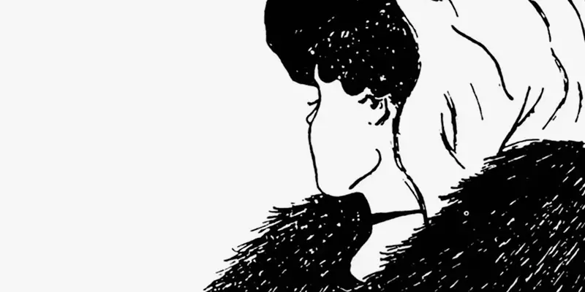
???

Slide 18
Une vieille dame ou une dame âgée…
Notre cerveau n’est pas capable de percevoir les 2 formes simultanéments

Slide 19

???

Slide 20
Un sablier ou 2 visages ?

Slide 21
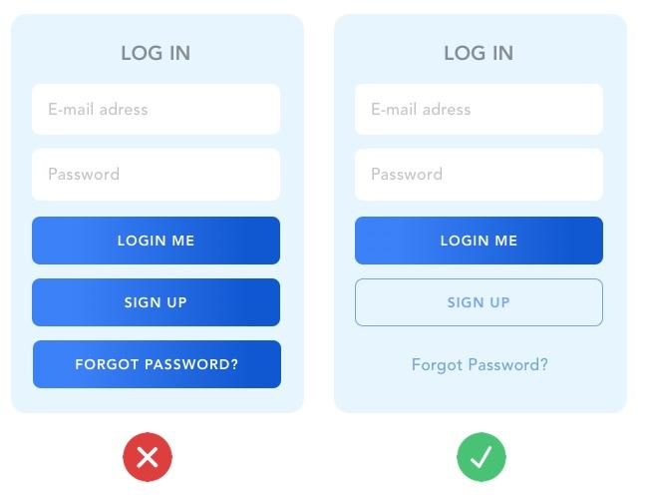

Slide 22
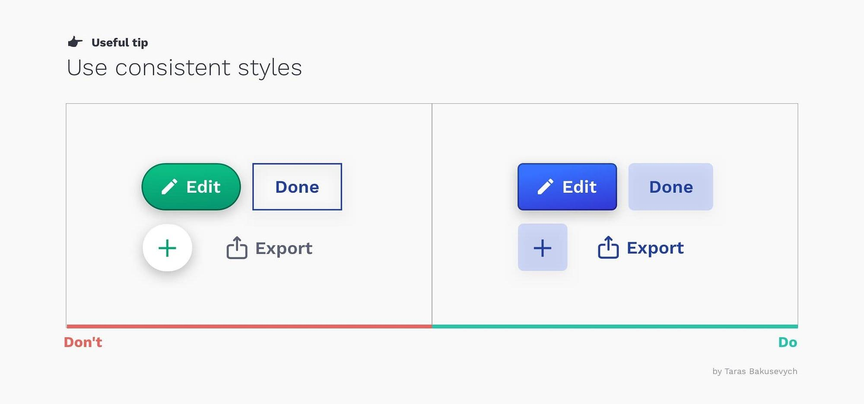

Slide 23
4. La vue – Les lois de la Gestalt
1.2 LA LOI DE PROXIMITÉ
Kurt Koffka : « Le tout est différent de la somme des parties ».
« réduire l’espace entre des éléments censés appartenir au même ensemble,
augmenter la distance entre les ensembles pour que l’utilisateur puisse les dissocier »
Pour l’utilisateur, les éléments qui sont placés à proximité les uns des autres sont perçus comme une seule et même unité

Slide 24

3 groupes distincts = 3 catégories d’informations

Slide 25
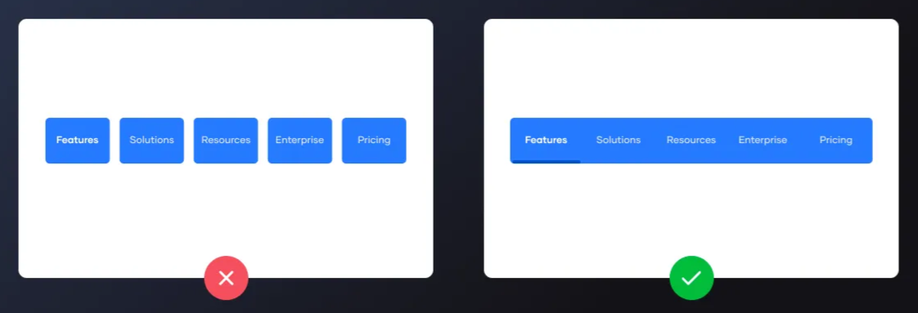
Mêmes contenus mais présentations distinctes, n’ont pas le même cout cognitif
+ ne communiquent pas la même chose…

Slide 26
4. La vue – Les lois de la Gestalt
1.3 LA LOI DE LA CONTINUITÉ
L’utilisateur suit un chemin logique d’éléments pour consommer ses contenus
Encourager la consommation des contenus en créant une continuité et des chemins de consommation
Un utilisateur confronté à des éléments ordonnés (par exemple des listes), les associera instinctivement comme faisant partie d’un tout
ATTENTION : Cette continuité engendre bien souvent un phénomène de lassitude. Il convient dont de relancer l’utilisateur en faisant varier les présentations

Slide 27

???

Slide 28
La loi de continuité largement utilisée dans la composition de tableaux et de photographies
Trouve également son pendant infographique

Slide 29

Un ensemble sur le coté gauche
Plusieurs entités discontinues sur la partie droite

Slide 30
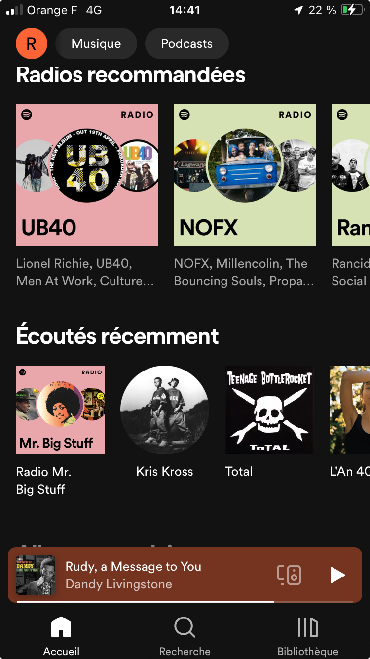


La présentation sous forme de « slider » fait l’unanimité des « home page »
Leur fil continu incite à la découverte / consommation des contenus

Slide 31
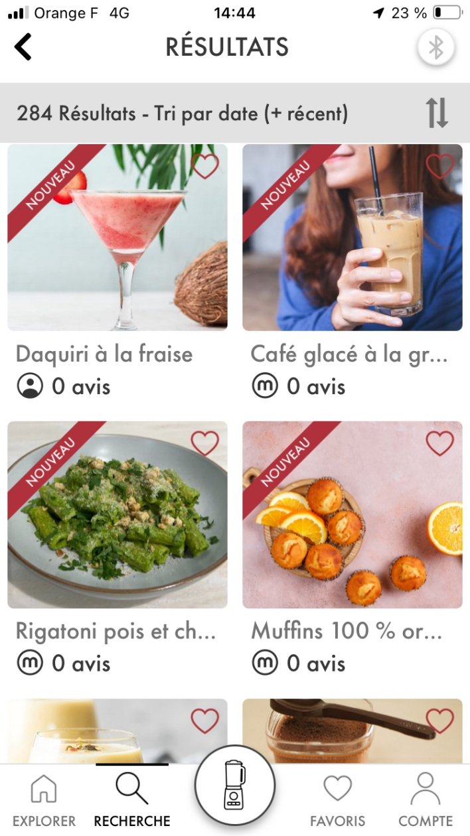
« Notre œil s’habitue à voir et finit par se désintéresser »
Solution : Alterner les formats de présentations de liste en colonne simple, double, triple, « highlighter » certains contenus

Slide 32
4. La vue – Les lois de la Gestalt
1.4 LA LOI DE SIMILITUDE
Les éléments qui partagent les mêmes caractéristiques visuelles (couleur, forme, taille, style ou typographie) sont naturellement perçus comme appartenant à une même catégorie et comme ayant une fonction similaire.
Standardiser ses CTA et définir des niveaux d’interactions précis (primaires, secondaires) Utilisez les mêmes codes visuels pour les mêmes niveaux d'interaction
L'utilisateur associe spontanément les éléments qui se ressemblent et anticipe un comportement identique.
Les boutons d'une même catégorie (primaires, secondaires, tertiaires) doivent partager les mêmes attributs graphiques afin d'être immédiatement reconnaissables.
NB : CTA est l’acronyme de Call-To-Action.
Des actions différentes méritent un traitement graphique différent afin d'éviter les erreurs d'interprétation

Slide 33

bien que disposées de manière rigoureusement identique,
Les éléments sont associés selon leurs couleurs.

Slide 34





La multiplication des affordances pour une même opération augmente le coût cognitif

Slide 35
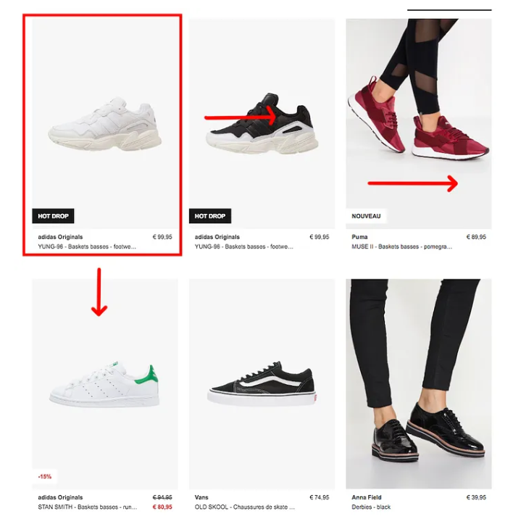
???

Slide 36
Des blocs similaires sur 2 niveaux d’informations
La loi de similitude & la loi de continuité

Slide 37
4. La vue – Les lois de la Gestalt
1.5 LA LOI DE LA RÉGION COMMUNE
Les éléments situés à l'intérieur d'une même zone visuelle sont naturellement perçus comme appartenant à un même groupe, même s'ils sont éloignés ou différents visuellement.
Structurez vos contenus en créant des zones distinctes
Utilisez des « cards », panneaux ou espaces dédiés pour regrouper les informations liées
L'utilisateur associe spontanément les informations qui partagent un même conteneur visuel.
Les cartes (cards), encarts, panneaux de filtres, widgets ou sections de formulaires exploitent ce principe pour organiser l'information.
NB : Créer une région commune ne signifie pas nécessairement ajouter une bordure visible. Une différence de fond, une ombre légère, un espacement ou une simple variation de couleur peuvent suffire à délimiter une zone.

Slide 38
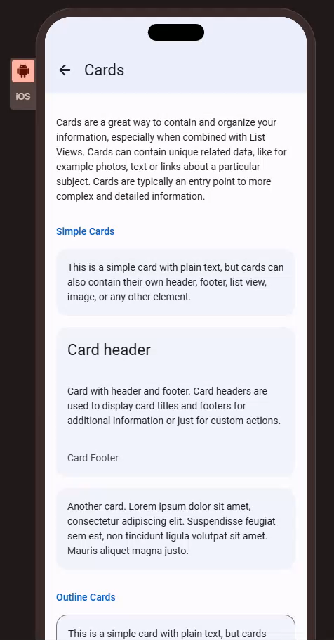
Il est de plus en plus fréquent d’observer
une organisation de l’information sous forme
de « cards », des espaces de couleurs
Graphiquement elles sont composées
- d’une couleur de fond
- d’un effet d’ombrage
- de bordures
En dépit des apparences, les possibilités sont nombreuses et doivent être répertoriées pour chaque projet.

Slide 39
4. La vue – Les lois de la Gestalt
1.6 LA LOI DE FERMETURE
Le cerveau crée ce qui n’existe pas. Il parvient à combler le vide, à fermer des formes qui, à la base, ne le sont pas. Il crée abstraitement des éléments - ou des morceaux d’éléments - qui lui semble manquants.
Faites parler vos espaces vides pour segmenter votre mise en page
Faites-en moins pour en dire plus, utiliser des pictographes
Ce que l’on devine est toujours plus excitants
N’en faites pas trop non plus

Slide 40

???

Slide 41
Notre cerveau ferme automatiquement les espaces et comblent les vides

Slide 42
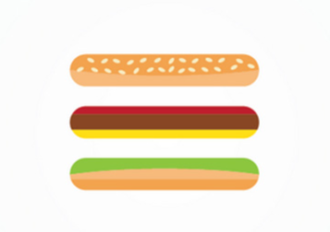
?

Slide 43
3 éléments séparés perçus comme un ensemble
1. reconnaît les éléments partiels,
2. complète mentalement ce qui manque,
3. construit un objet cohérent à partir d'éléments séparés.

Slide 44
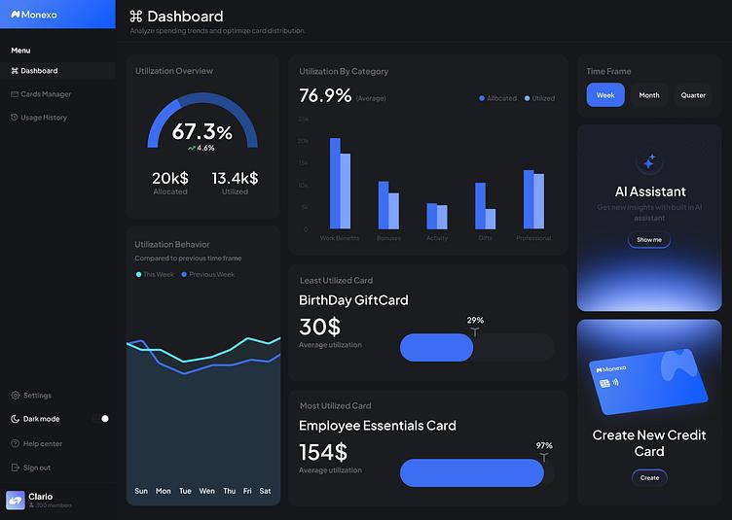

Slide 45
4. La vue
2. LA LOI DU POINT FOCAL FIXE
Réflexe inné qui permet de nous protéger d’un éventuel danger en repérant les objets étrangers.
« Ce qui est important doit être immédiatement visible »
C’est ce que l’on nomme : « le point focal »
Notre attention va se porter sur les éléments graphiquement « saillants »
Les niveaux de contraste des CTA (call to action) permettent de définir une hiérarchie d’action (primaires, secondaires) et une catégorisation de l’usage qui va en être fait dans nos UI
ATTENTION : La surreprésentation de points focaux va créer un processus d’habituation et augmenter le coût cognitif lié à la hiérarchisation des actions faites par l’utilisateur

Slide 46

???

Slide 47
Quels sont les éléments saillants de ce visuel ?

Slide 48
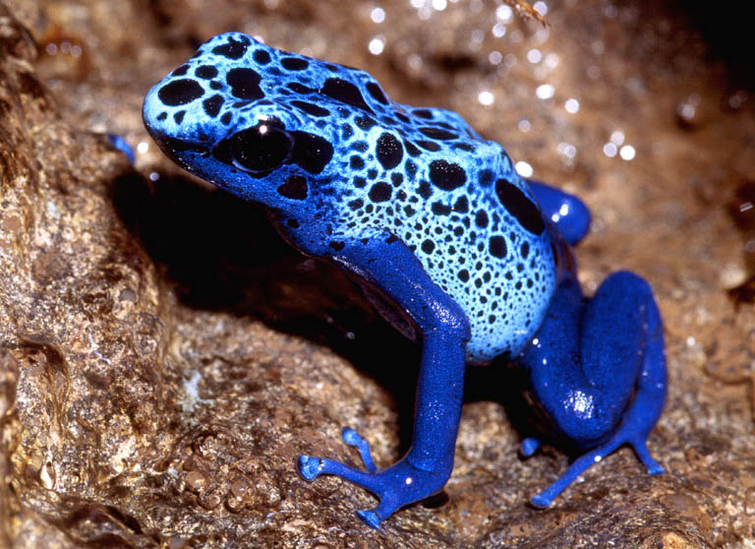
Dans la nature les grenouilles dendrobates signifient leur caractère non-comestible
par leurs couleurs extraordinaires

Slide 49
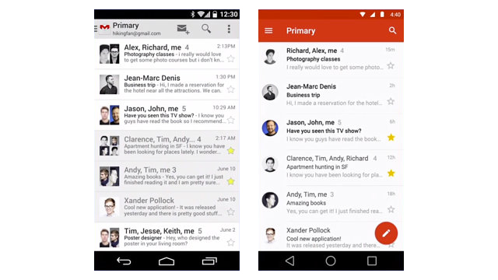
Avec et sans point focal fixe

Slide 50
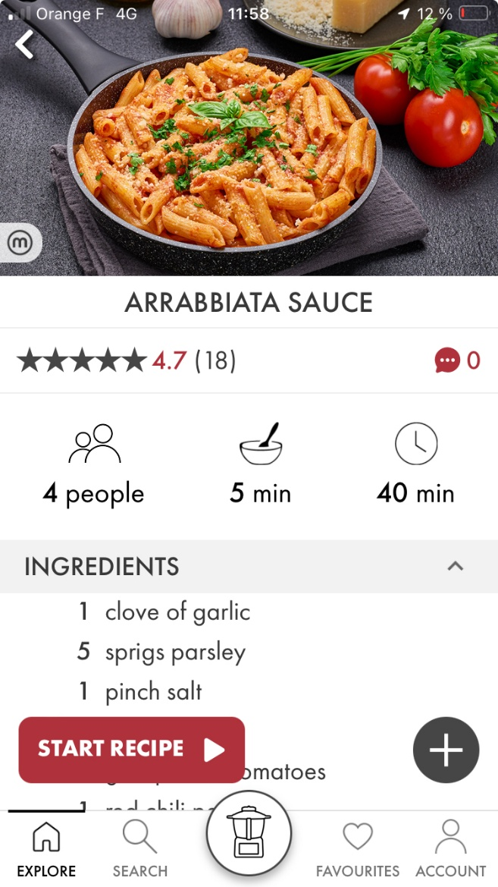
Un point focal primaire (FAB rouge) signifie à l’utilisateur la source d’action principal
Un point focal secondaire (FAB gris) signifie à l’utilisateur les possibilités d’interactions secondaires
NB : FAB : « floating action button ». Représente un bouton flottant par-dessus le flux de la mise en page

Slide 51
4. La vue
LE POINT FOCAL ANIMÉ
Également appelés animations, les points focaux animés attirent l’œil temporairement et permettent :
De confirmer le bon fonctionnement des interactions avec le dispositif
De développer des affinités avec le support (design émotionnel Aaron Walter)
De récompenser visuellement l’utilisateur, encouragement
Faire économiser de la place
Produit du sens lorsque l’animation est en lien avec une analogie du monde réel
Ex : cœur qui bat, bouton de soumission d’un formulaire qui vibre lorsque l’authentification est incorrecte.
NB : Privilégier l’emploi d’animations simples, en petit nombre

Slide 52
4. La vue
3. LA LISIBILITÉ
Rendre lisible = Faciliter la lecture et favoriser la compréhension de ce qui est affiché à l’écran
- Le processus physiologique de lecture => mise en page et traitement typographique
- La compréhension de ce qui est lu => qualité rédactionnelle
Quelques principes pour optimiser le processus de lecture

Slide 53
4. La vue – la lisibilité
1. Définir graphiquement la hiérarchie des contenus et identifier la fonction de ces contenus
=> ancrer graphiquement des référents de navigations pour l’utilisateur
Ex : mon niveau de titre 1 est toujours rouge, mon sous titre est toujours bleu
=> permet de différencier le contenu texte des « call to action » éléments interactifs
La règle :
- Une hiérarchie de contenu = 1 style (un traitement typographique)
- Une catégorie de contenu = 1 style (un traitement typographique)
Pour se faire il faut combiner les caractéristiques de la typographie. A titre d'exemple :
- La famille de typographie (fonte) : avec ou sans empattements
- L’interlignage : espacement entre les lignes
- le crénage : espacement entre les lettres
- le style : italique, souligné
- la casse : capitale, minuscule
- la graisse : le pourcentage de gras attribué à une lettre
- la couleur
Ces principes typographiques deviennent des composants de la charte graphique

Slide 54
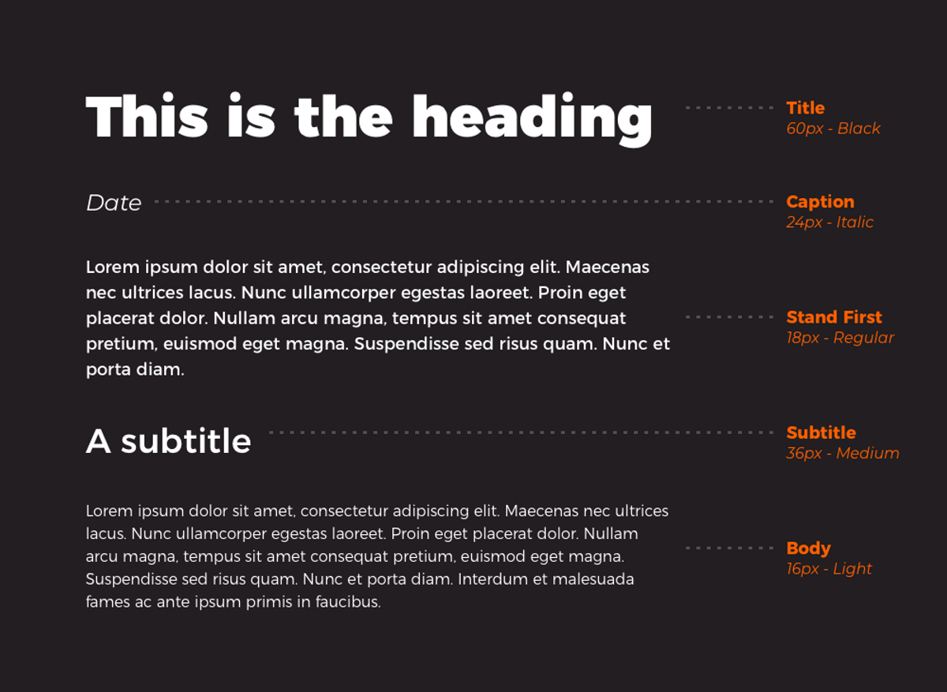
Chaque niveau de texte dispose de caractéristiques typographiques unique

Slide 55
4. La vue – la visibilité
2. Faciliter la prise d’information visuelle
« Le client effectue un tri mental dans sa prise d’information qu’il faut faciliter. L’utilisateur ne lit plus, il pioche des portions de textes »
Il faut distinguer graphiquement ce qui est du domaine de « l’interaction » de ce qui est de l’ordre du « contenu textuel »
Les éléments interactifs doivent être présentés sous la forme de boutons, plutôt que de liens hypertextes (utilisés pour le web).

Slide 56
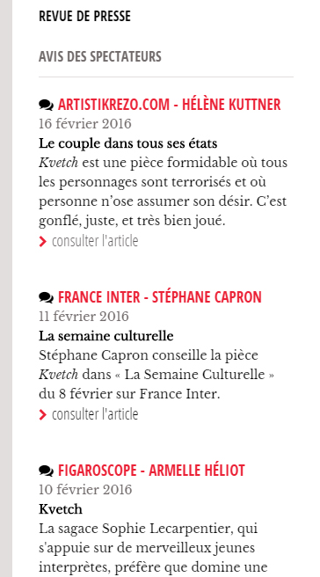
Dans cette UI, le bouton « consulter l’article » se confond dans le texte.
Une représentation sous forme de bouton permettrait à l’utilisateur d’identifier plus facilement cet élément interactif du reste du contenu texte
56

Slide 57
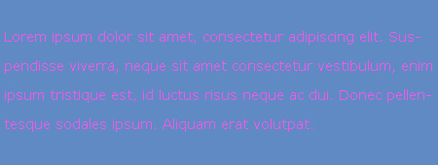
4. La vue
3. Morceler le contenu
- Mettre en place un interlignage qui soit commode
- Proposer des portions de texte digestes (pas trop de lignes)
- Segmenter votre hiérarchie d’information en laissant des vides (espacer les titres, les paragraphes)
- Préférer une alternance de textes / images
4. Gérer les contrastes de couleurs
- Utiliser des couleurs fortement contrastées.
Noir sur blanc, blanc sur noir, sont des contrastes standards forts approuvés

Slide 58
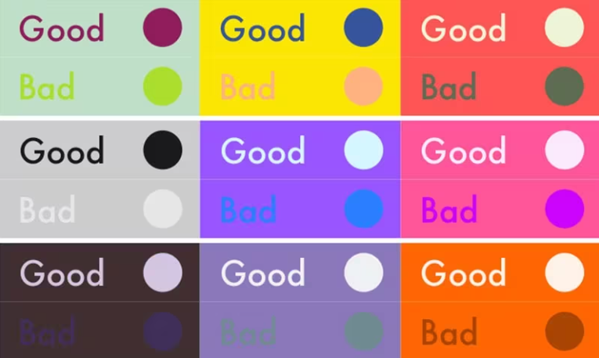
4. La vue

Slide 59

4. La vue
5. Fonte ou « famille de typographie »
Il existe 2 types de typographie
Sans Serif
Avec Serif
- Les typographies sans Serif optimisent le processus de lecture digital, et diminuent le nombre de points d’arrêts
- Votre code doit intégrer des principes de typographies responsive en utilisant les unités « rem » ou « vw »
- Limiter l’emploi de typographies fantaisistes (1 ou 2 max)

Slide 60
Merci pour votre attention.
Je suis disponible pour répondre à vos questions
SUCCESS

